Slide 1
Конкурс:
«Символы региона»
Номинация: «Достопримечательности моей малой родины»
Ершовская ООШ
Участник: Касьянова Виктория, 6 класс

Slide 2
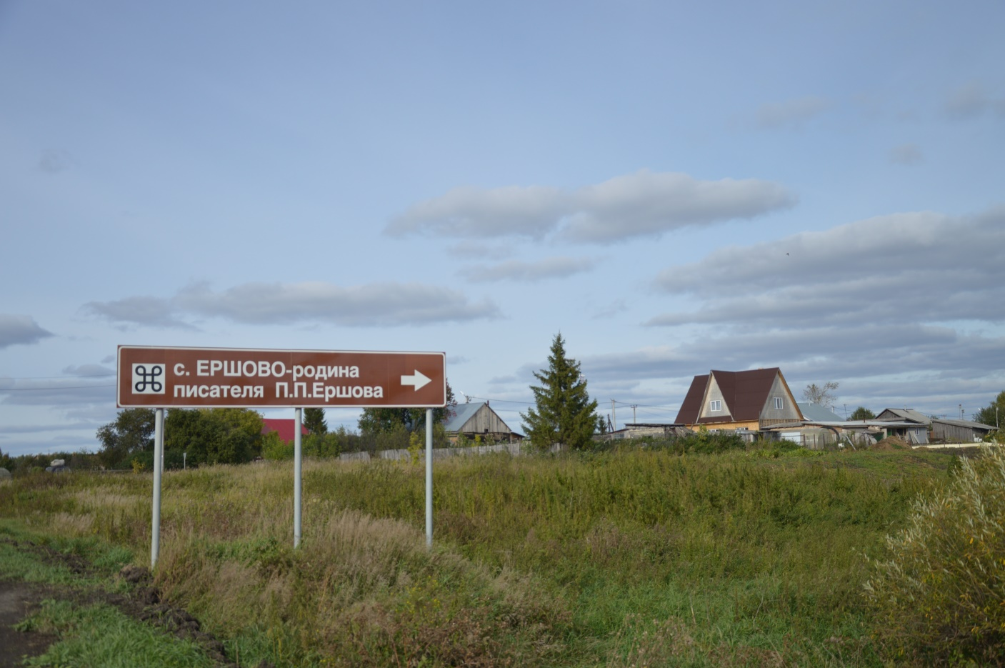

Slide 3
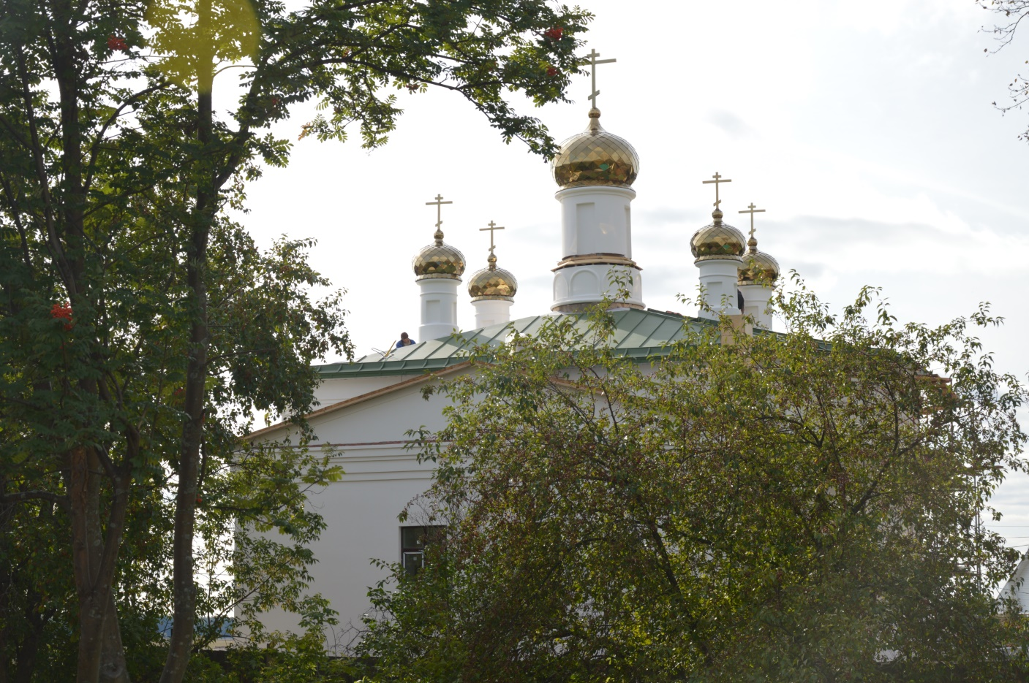
Церковь

Slide 4
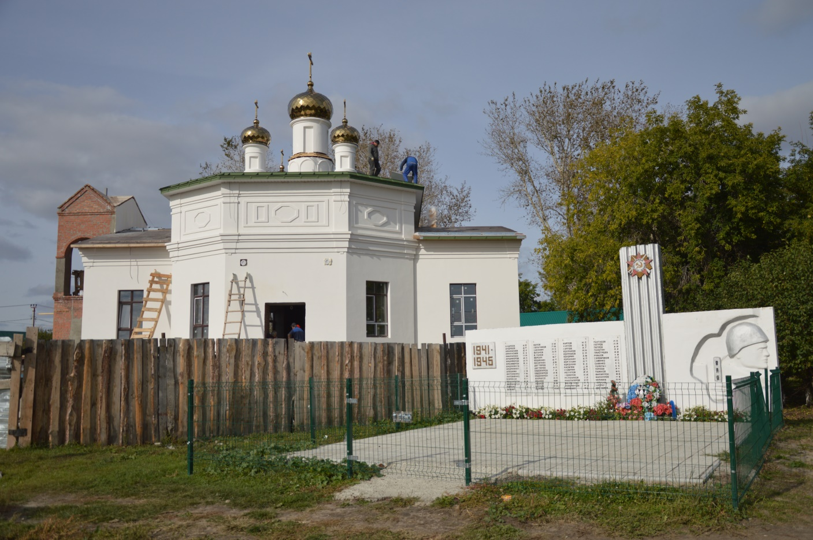
Церковь и памятник

Slide 5
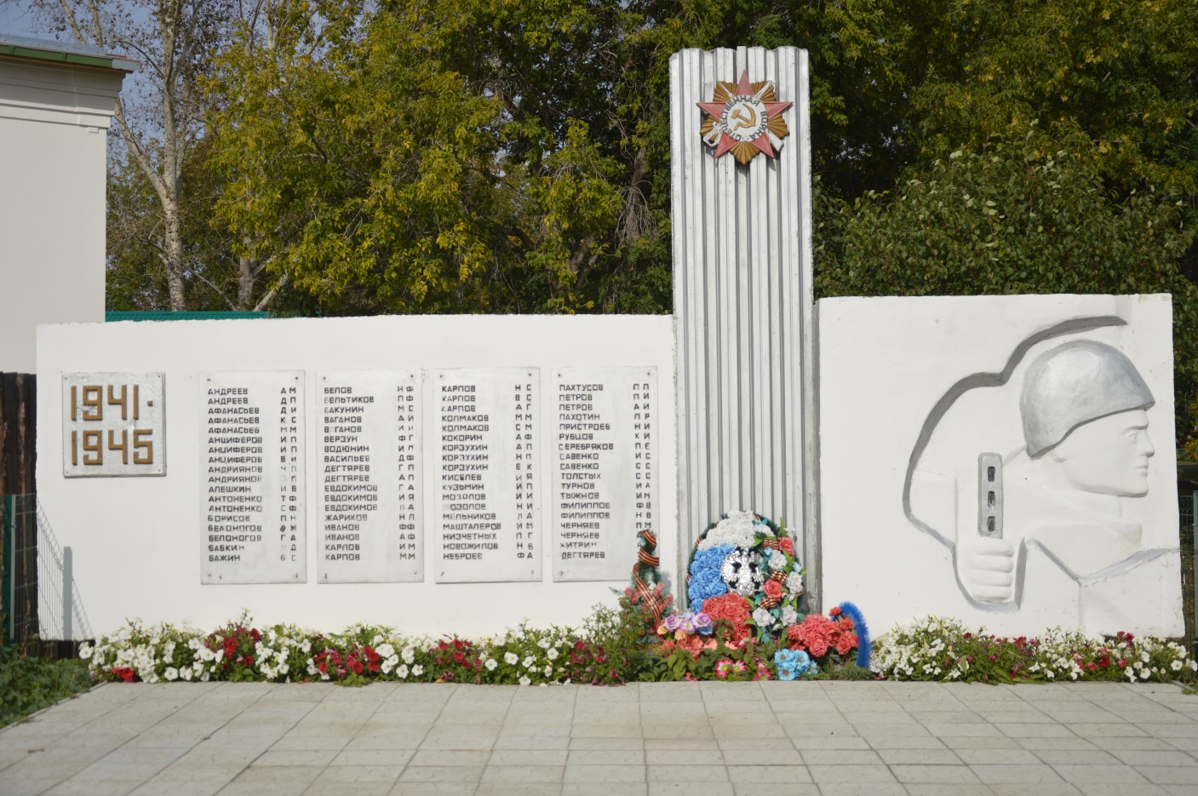
Памятник героям войны

Slide 6
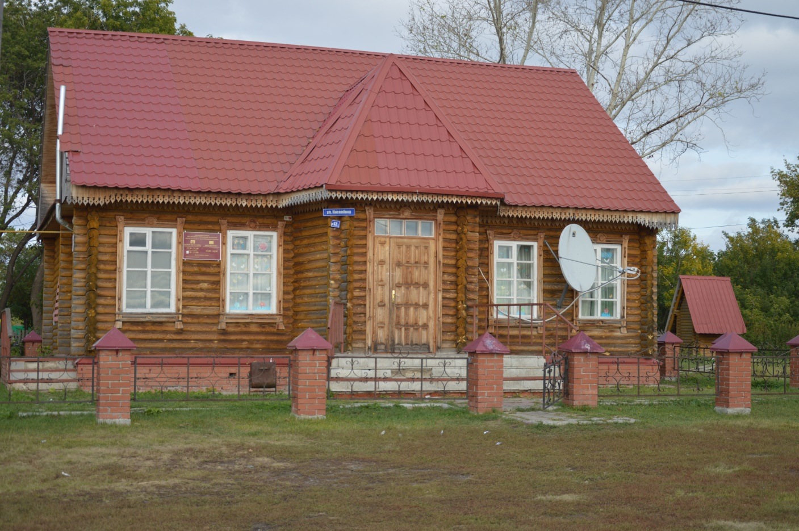
Дом культуры

Slide 7
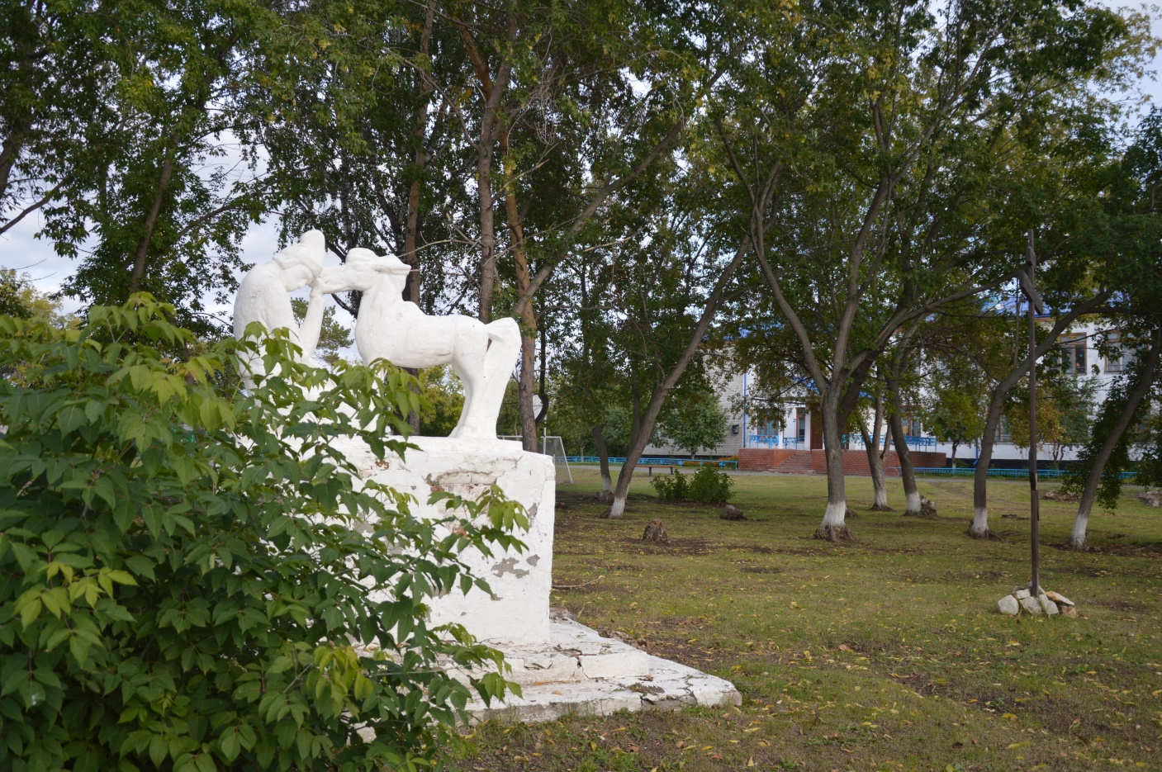
Памятник Коньку-горбунку

Slide 8
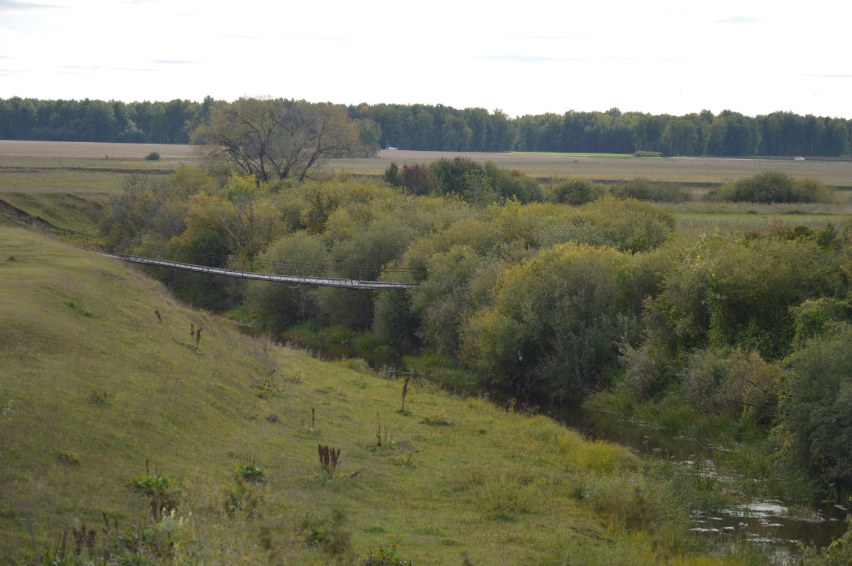
Пешеходный мост

